Slide 1

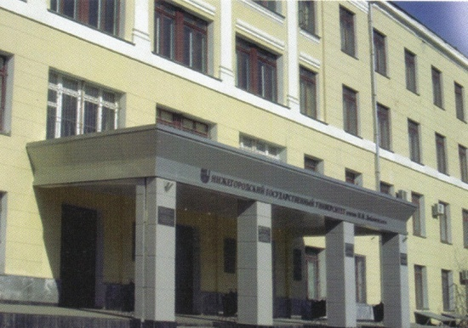
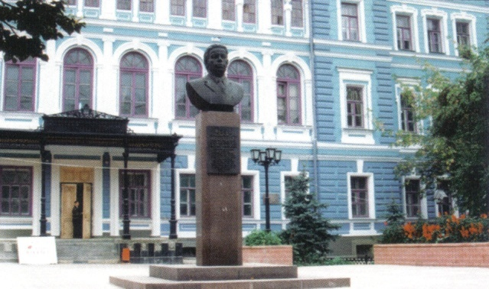
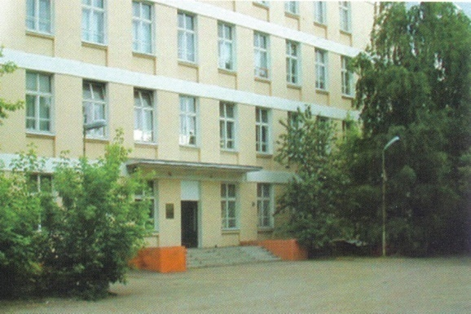
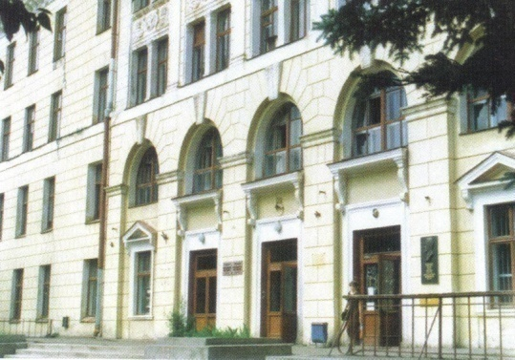

Нижегородский государственный университет им. Н.И. Лобачевского
Институт информационных технологий, математики и механики
Параллельные вычисления при поиске эффективных вариантов в задачах многокритериальной оптимизации
Е.А. Козинов,
В.П. Гергель

Slide 2

МОСКВА,
26-27 сентября 2016 г.
Параллельные вычисления при поиске эффективных вариантов в задачах многокритериальной оптимизации
Е.А. Козинов,
В.П. Гергель

Slide 3
Содержание
Задача многокритериальной оптимизации
Один из алгоритмов решения многокритериальных задач глобальной оптимизации
Способ эффективного использования накопленной информации при решении задач многокритериальной оптимизации
Результаты численных экспериментов

Slide 4
Задача многокритериальной оптимизации…
Задачи многокритериальной оптимизации(МКО) имеют широкое распространение в науке и технике.
Оптимальное размещение элементов на интегральных схемах,
проектирование летательных аппаратов,
разработка лекарственных препаратов,
…

Slide 5
Задача многокритериальной оптимизации…
Модели, методы и программные средства решения задач оптимизации являются областью активных научных исследований.
Можно выделить работы советских и российских ученых Д.И. Батищева, Ф.П. Васильева, В.П. Гергеля, В.А. Гришагина, Ю.Г. Евтушенко, А.Г. Жилинскаса, В.Г. Карманова, А.Г. Коротченко, Ю.И. Неймарка, С.А. Пиявского, В.В. Подиновского, Я. Д. Сергеева, Р.Г. Стронгина, Ю.А. Флерова и др.
Среди зарубежных ученых можно указать Р. Брента, П. Пардалоса, Я. Пинтера, Х. Туя, П. Хансена, Р. Хорста и др.

Slide 6


Задача многокритериальной оптимизации
Чрезвычайная сложность задач обусловлена:
Критериев несколько и критерии противоречивы
Критерии сложно вычислимы
Функции критериев зависят от нескольких параметров («проклятие размерности»)
Функции соответствующие критериям многоэкстремальны
Пример:
Прочность машины max
Kg
Вес машины min
Проходимый путь max
Расход топлива min

Slide 7
Постановка задачи многокритериальной оптимизации
Задача многокритериальной (или векторной) оптимизации (МКО) может быть определена следующим образом:
f (y) = (f₁(y), f₂(y),…, f_{s}(y)) → min, y∈D
y = (y₁, y₂,…, y_{N}) – есть вектор варьируемых параметров,
N – есть размерность решаемой задачи многокритериальной оптимизации,
D – есть область поиска, представляющей собой N-мерный гиперпараллелепипед
D = { y∈R^{N}: a_{i}≤ y_{i}≤ b_{i}, 1≤i≤N }
Предполагается, что вычисление значений критериев f_{i}(y) может потребовать большой объем вычислений.

Slide 8
Основы подхода: методы решения задач МКО
Для решения задач МКО можно выделить методы:
лексикографической оптимизации (осуществляется то или иное упорядочивание критериев по важности)
итеративные методы (в процесс выбора вариантов активно включается исследователь)
эволюционные алгоритмы (основанных на имитации тех или иных природных явлений)
…
В работе применяется подход скаляризации (применяются те или способы свертки набора частных критериев f_{i} (y) )
min F (λ, y), y∈D
λ= (λ₁, λ₂,…, λ_{s}) есть вектор коэффициентов (определяет значимость критериев)

Slide 9
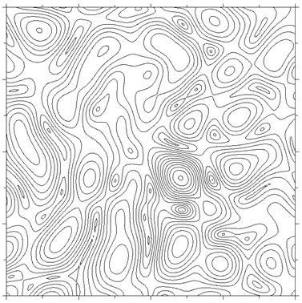
Основы подхода: Редукция размерности
Для редукции размерности в разработанных алгоритмах используются кривые или развертки Пеано y(x)
ϕ(x*) = F(λ,y(x*))=min{ F(λ,y(x)): x∈[0,1] }
y(x) однозначно отображающие отрезок [0,1] на N-мерный гиперкуб D

Slide 10
Основы подхода: метод решения задач глобальной оптимизации…
Начальная итерация алгоритма осуществляется в произвольной точке.
Далее выбор последующих точек осуществляется согласно правилам:
Правило 1. Точки множества точек испытаний перенумеровать нижними индексами в порядке увеличения значений координаты

Slide 11
Основы подхода: метод решения задач глобальной оптимизации…
Правило 2. Вычислить текущую оценку константы Гельдера H
, где:
z_{i} = ϕ(x_{i})
r – параметр алгоритма

Slide 12
Основы подхода: метод решения задач глобальной оптимизации…
Правило 3. Для каждого интервала (x_{i-1}, x_{i}) ,1≤ i ≤ k+1, вычислить характеристику R(i), где
, 1≤ i ≤ k,
, i = 1,
, i = k + 1.
Правило 4. Определить интервал с максимальной характеристикой

Slide 13
Основы подхода: метод решения задач глобальной оптимизации
Правило 5. Выполнить новое испытание (вычисление значения минимизируемой функции ϕ(x)) в точке x^{k+1}, располагаемое в интервале с максимальной характеристикой из
, 1 < t < k + 1
, t = 1, t = k + 1
Условие остановки, в соответствии с которым прекращаются испытания, определяется условием
ρ_{t} ≤ε

Slide 14
Параллельный метод решения задач глобальной оптимизации
Параллельный алгоритм решения задачи глобальной оптимизации может быть получен путем модификации правил 4 и 5.
В параллельном алгоритме в правиле 4 необходимо выбрать группу интервалов с максимально возможными характеристиками.
Для каждого интервала необходимо выбрать новую точку испытаний согласно правилу 5.
Вычисления в выбранных точках можно делать независимо.
Продолжать вычисления можно после вычисления всех значений в выбранных точках.

Slide 15
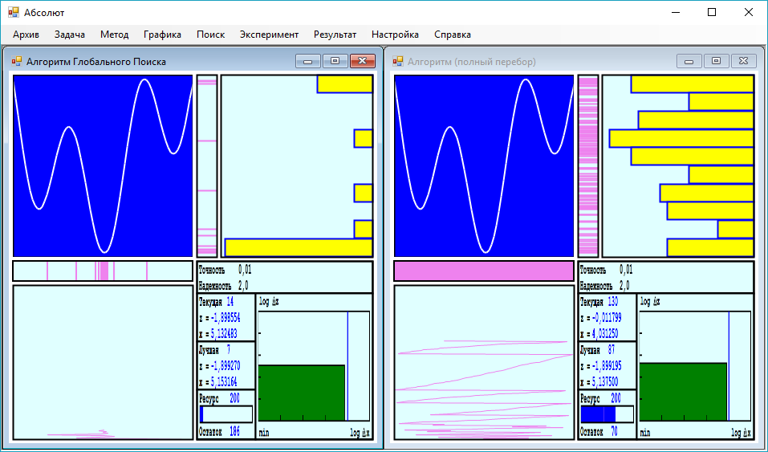
Сравнение методов глобального поиска
* http://hpc-education.unn.ru/обучение/учебное-по/система-абсолют

Slide 16
Ускорение вычислений на основе повторного использования поисковой информации…
Решение задач МКО может потребовать значительного объема вычислений.
Основная проблема – каждая смена набора λ= (λ₁, λ₂,…, λ_{s}) приводит к новой задаче многоэкстремальной оптимизации.
Повышение эффективности вычислений может быть обеспечено только при полном использовании всей поисковой информации, получаемой в процессе вычислений.

Slide 17

Ускорение вычислений на основе повторного использования поисковой информации
Матрица поисковой информации (МПИ)
Матрица состояния поиска (МСП)
При смене постановки задачи МСП восстанавливается из МПИ путем простых арифметических операций!

Slide 18
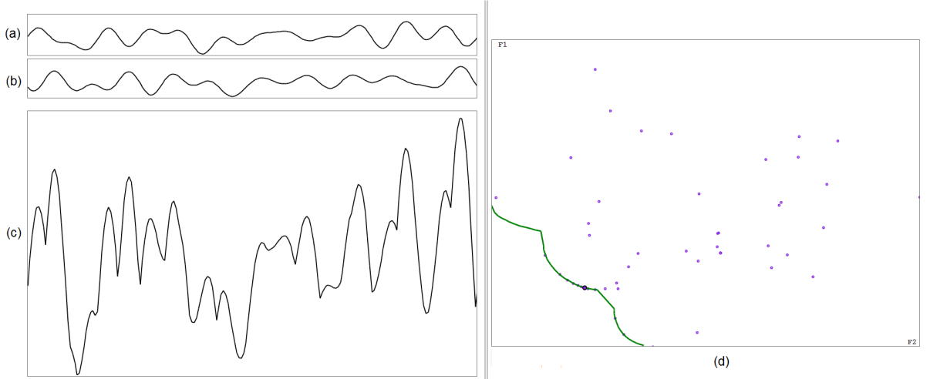
Результаты численных экспериментов…
Эксперименты проводилось на решении двухкритериальных одномерных задач МКО без ограничений, т.е. N=1, s=2.
В решении использовалась минимаксная свертка

Slide 19
Результаты численных экспериментов…
В серии экспериментов решалось 100 сгенерированных задач
В каждом задаче производился поиск оптимальных вариантов при 50 различных коэффициентах свертки
Сравнение последовательных алгоритмов
Задачи, входящие в состав групп |  | 1-10 | 11-20 | 21-30 | 31-40 | 41-50 | 1-50
Без использования поисковой информации | Всего | 284,9 | 287,0 | 292,9 | 291,4 | 303,5 | 1459,7
 | В среднем для 1 задачи | 28,5 | 28,7 | 29,3 | 29,1 | 30,3 | 29,2
С использования поисковой информации | Всего | 40,9 | 14,8 | 12,8 | 12,4 | 11,6 | 92,5
 | В среднем для 1 задачи | 4,1 | 1,5 | 1,3 | 1,2 | 1,2 | 1,8
Сокращение объема вычислений |  | 7,0 | 19,4 | 22,9 | 23,4 | 26,3 | 15,8

Slide 20
Результаты численных экспериментов…
Результаты численных экспериментов параллельного алгоритма
Без использования информации
Задачи, входящие в состав групп |  |  | 1-10 | 11-20 | 21-30 | 31-40 | 41-50 | 1-50
Последовательный алгоритм |  |  | 284,9 | 287,0 | 292,9 | 291,4 | 303,5 | 1459,7
Параллельный алгоритм | 2 | Всего итераций | 167,3 | 164,7 | 162,8 | 164,3 | 168,3 | 827,2
 |  | Ускорение | 1,7 | 1,7 | 1,8 | 1,8 | 1,8 | 1,8
 | 5 | Всего итераций | 73,9 | 74,7 | 73,5 | 74,1 | 76,1 | 372,2
 |  | Ускорение | 3,9 | 3,8 | 4,0 | 3,9 | 4,0 | 3,9
 | 10 | Всего итераций | 56,0 | 55,8 | 53,4 | 52,6 | 53,5 | 271,2
 |  | Ускорение | 5,1 | 5,1 | 5,5 | 5,5 | 5,7 | 5,4

Slide 21
Результаты численных экспериментов…
Результаты численных экспериментов параллельного алгоритма
С использованием информации
Задачи, входящие в состав групп |  |  | 1-10 | 11-20 | 21-30 | 31-40 | 41-50 | 1-50
Последовательный алгоритм |  |  | 284,9 | 287,0 | 292,9 | 291,4 | 303,5 | 1459,7
Параллельный алгоритм | 2 | Всего итераций | 27,2 | 12,3 | 11,8 | 11,4 | 10,4 | 73,2
 |  | Ускорение | 10,5 | 23,3 | 24,8 | 25,5 | 29,1 | 20,0
 | 5 | Всего итераций | 16,7 | 10,2 | 10,2 | 10,1 | 10,0 | 57,1
 |  | Ускорение | 17,1 | 28,1 | 28,8 | 29,0 | 30,2 | 25,6
 | 10 | Всего итераций | 14,7 | 10,1 | 10,2 | 10,1 | 10,0 | 55,1
 |  | Ускорение | 19,4 | 28,4 | 28,8 | 28,9 | 30,3 | 26,5

Slide 22
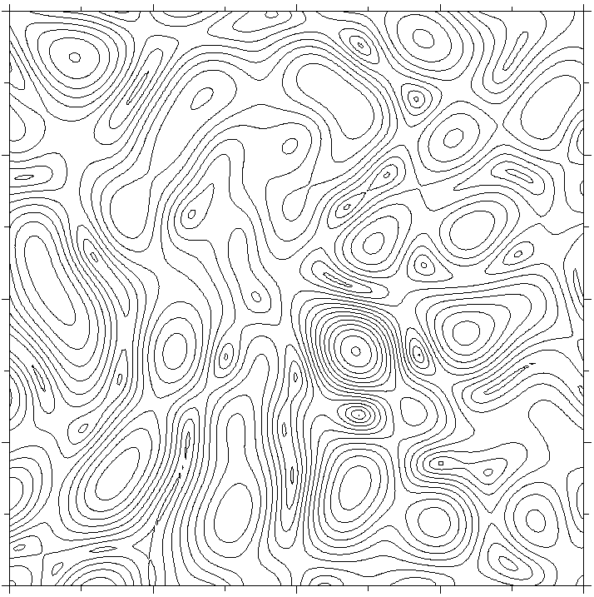

Результаты численных экспериментов…
Эксперименты проводилось также на решении двухкритериальных двумерных задач МКО, т.е. N=2, s=2.
Функции Гришагина:

Slide 23
Результаты численных экспериментов…
Результаты численных экспериментов параллельного алгоритма
С использованием информации
Задачи, входящие в состав групп |  |  | 1-10 | 11-20 | 21-30 | 31-40 | 41-50 | 1-50
Последовательный алгоритм |  |  | 5629,8 | 6421,9 | 6357,8 | 6494,8 | 5547,0 | 30451,2
Параллельный алгоритм | 2 | Всего итераций | 437,1 | 74,6 | 72,7 | 22,9 | 16,9 | 624,1
 |  | Ускорение | 12,9 | 86,1 | 87,5 | 284,0 | 328,6 | 48,8
 | 5 | Всего итераций | 209,8 | 36,3 | 26,3 | 11,8 | 11,6 | 295,7
 |  | Ускорение | 26,8 | 176,9 | 242,2 | 551,8 | 478,6 | 103,0
 | 10 | Всего итераций | 124,7 | 18,3 | 14,4 | 10,8 | 10,7 | 178,9
 |  | Ускорение | 45,1 | 350,5 | 441,8 | 603,0 | 518,4 | 170,2

Slide 24
Литература
Gergel V.P., et al. High Performance Computing in Biomedical Applications //Procedia Computer Science, 2013. Vol.18. P. 10—19.
Strongin R.G., Sergeyev Ya.D. Global optimization with non-convex constraints. Sequential and parallel algorithms //Kluwer Academic Publishers, Dordrecht. 2000.
Strongin R.G., Gergel V.P. Parallel computing for globally optimal decision making //Lecture Notes in Computer Science, 2003. Vol.2763. P. 76—88.
Strongin R.G., Gergel V.P. Parallel computing for globally optimal decision making on cluster systems //Future Generation Computer Systems, 2005. Vol.21. P. 673—678
Barkalov K., Gergel V.P. Multilevel scheme of dimensionality reduction for parallel global search algorithms // OPT-i 2014. An International Conference on Engineering and Applied Sciences Optimization (Kos Island, Greece, 4–6 June 2014), 2014. P. 2111–2124.
Gergel V.P., Grishagin V.A., Israfilov R. Local Tuning in Nested Scheme of Global Optimization. Procedia Computer Science, 2015. Vol. 51. P. 865–874.

Slide 25
Контакты
д.т.н., профессор, директор ИТММ, Гергель Виктор Павлович gergel@unn.ru
ассистент каф. МОСТ ИТММ Козинов Евгений Александрович evgeny.kozinov@itmm.unn.ru

Slide 26
Спасибо за внимание!
Вопросы?

